Slide 1
Componentes básicos de PL/SQL
¿Qué es un Bloque PL/SQL?
PBY3101: Programación de Base de Datos
Marzo 2018

Slide 2
PL/SQL (Procedural Lenguaje/SQL)

Slide 3
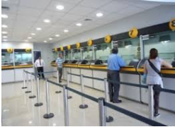
¿Qué es un Bloque PL/SQL?
En la vida cotidiana realizamos el pago de un servicio básico, por ejemplo el agua. Ingresamos a la página de la empresa y pagamos la deuda como cliente. Al consultar nuevamente nos indica de manera automática que no hay deuda. Este proceso tan cotidiano implica una serie de procesamientos centralizados que se programan en la base de datos que podrás comprender y aplicar con los conceptos que se explicarán a continuación

Slide 4

¿Qué es un Bloque PL/SQL?
Es un lenguaje de programación y manipulación de datos que proporciona Oracle.
Provee una manera de relacionar los conceptos de Bases de Datos y manejarlos mediante ciertas estructuras de control.
Es una Extensión Procedimental del SQL combinando la potencialidad y flexibilidad de SQL con la de un lenguaje 3GL.

Slide 5
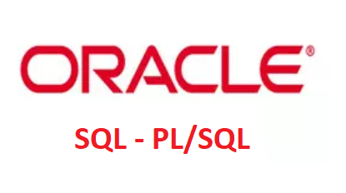
¿Qué es un Bloque PL/SQL?
SQL es un Lenguaje de Consulta de Cuarta Generación (4GL) para Base de Datos Relacionales que describe lo que se debe hacer, pero no como hacerlo.
Los Lenguajes de Tercera Generación (3GL) tienen estructuras procedimentales para expresar como efectuar las operaciones.

Slide 6
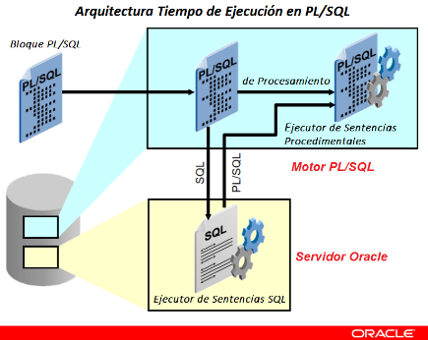
¿Qué es un Bloque PL/SQL?
PL/SQL proporciona una estructura de bloque para escribir el código ejecutable, permitiendo que su mantención sea fácil. Además proporciona todo lo que está disponible en un lenguaje procedimental 3GL como son:
Variables, constantes y tipos.
Estructuras de control como sentencias condicionales.
Unidad de programa Reusable que se escribe una vez y se ejecuta muchas veces.

Slide 7

¿Qué es un Bloque PL/SQL?
También PL/SQL permite construir las unidades de programas de la Base de Datos Oracle como son:
Procedimientos almacenados (Stored Procedure)
Funciones almacenadas
Triggers
Package y Scripts.

Slide 8
Beneficios de PL/SQL

Slide 9
Beneficios de PL/SQL
Integración de lenguaje procedimental con SQL
Mejora el rendimiento de aplicaciones
Programas Modulares
Integración con herramientas de Oracle
Portabilidad
Manejo de errores

Slide 10
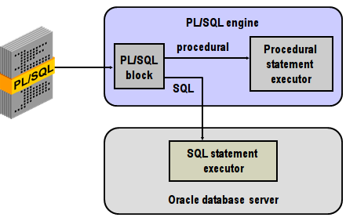
Beneficios de PL/SQL
Integración de lenguaje procedimental con SQL. La ventaja más importante de PL / SQL es la integración de las construcciones de procedimiento con SQL. SQL es un lenguaje no procedimental. Cuando se ejecuta un comando SQL, el comando le dice al servidor de base de datos qué hacer. Sin embargo, no se puede especificar cómo hacerlo. PL / SQL integra sentencias de control e instrucciones condicionales.

Slide 11
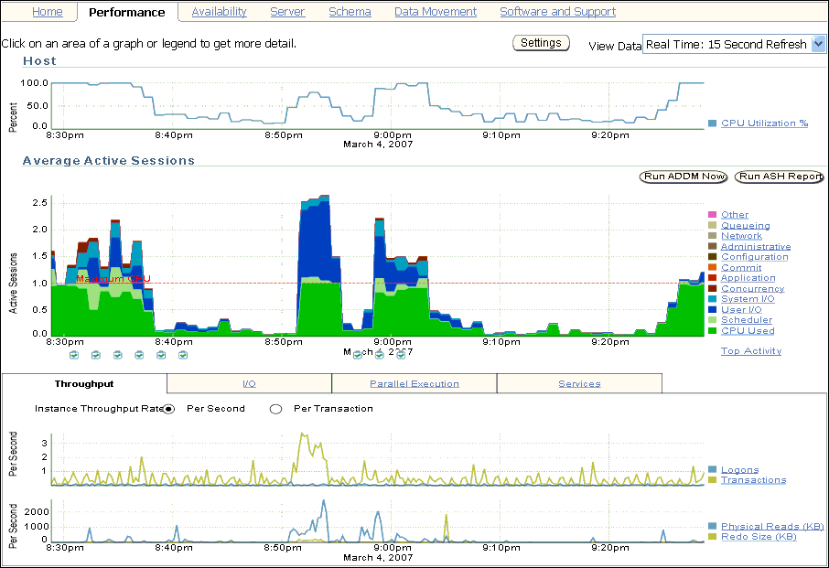
Beneficios de PL/SQL
Mejora el rendimiento de aplicaciones. Sin PL/SQL no se podría combinar lógicamente sentencias SQL como una unidad. Las sentencias SQL se envían de una en una a la base de datos. Esto se traduce en una llamada a la base de datos para cada sentencia de SQL, lo que aumenta el tráfico de red y la reducción del rendimiento (especialmente en un modelo cliente / servidor).

Slide 12
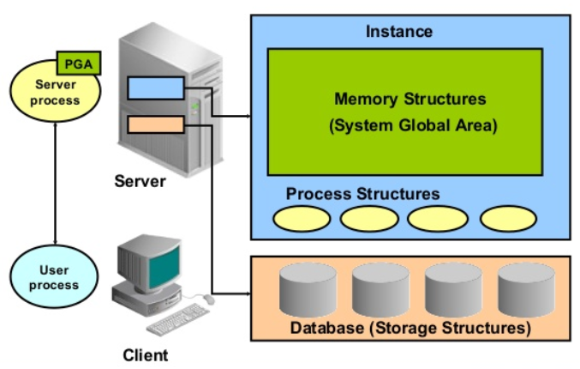
Beneficios de PL/SQL
Con PL/SQL, se pueden combinar todas estas sentencias SQL en una sola unidad de programa. La aplicación puede enviar todo el bloque a la base de datos en lugar de enviar las sentencias SQL de una en una. Esto reduce significativamente el número de llamadas de base de datos.

Slide 13
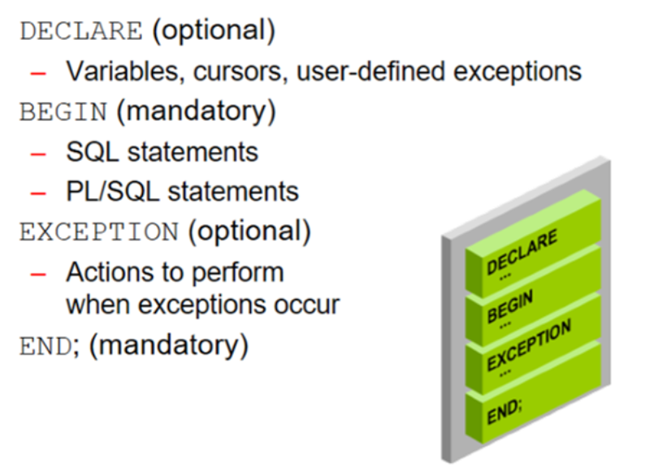
Beneficios de PL/SQL
Programas Modulares: la unidad básica en un programa PL/SQL es un bloque, por lo tanto, todos los programas PL/SQL contienen bloques los que pueden estar en secuencia o anidados en otros bloques. El desarrollo de programas modularizados tienen la ventaja de:
Se pueden agrupar lógicamente sentencias relacionadas dentro de bloques.
Se pueden anidar bloques dentro de bloques grandes para construir programas poderosos.
Se pueden mantener fácilmente y optimizar el código.

Slide 14
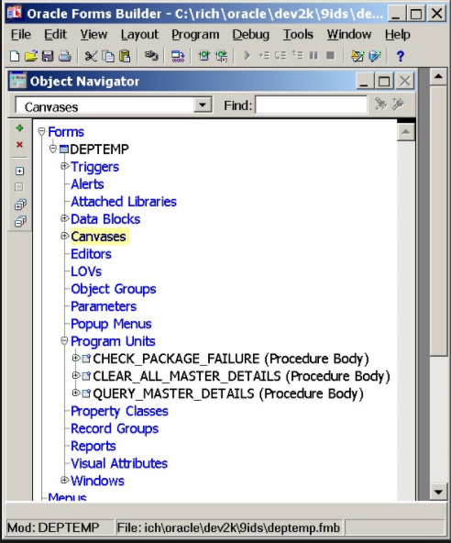
Beneficios de PL/SQL
Integración con herramientas de Oracle. El motor de PL/SQL está integrado en las herramientas de Oracle como Oracle Forms, Reports de Oracle, entre otras. Al utilizar estas herramientas, el motor de PL/SQL localmente procesa las sentencias procedimentales; sólo las sentencias SQL se ejecutan en la base de datos.

Slide 15

Beneficios de PL/SQL
Portabilidad: un programa PL/SQL se puede ejecutar en cualquier Servidor Oracle independiente del Sistema Operativo y la Plataforma.

Slide 16
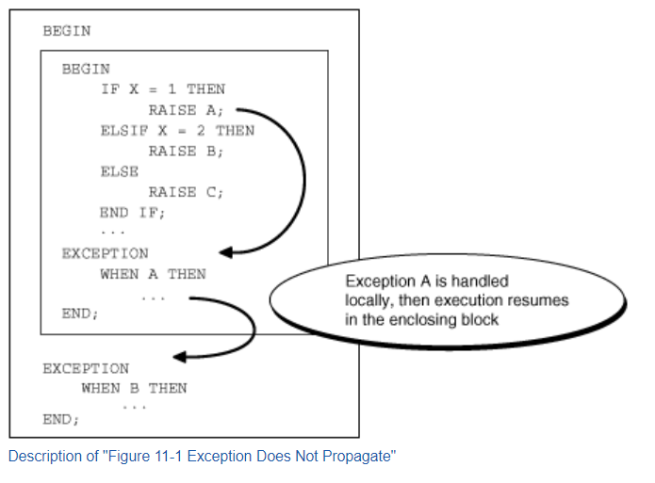
Beneficios de PL/SQL
Manejo de errores. PL/SQL permite manejar errores o excepciones de manera eficiente. Se pueden definir bloques separados para tratar las excepciones. Las excepciones pueden ser definidas por el usuario o propios de Oracle (predefinidas).

Slide 17
Software Oracle para el desarrollo PL/SQL

Slide 18
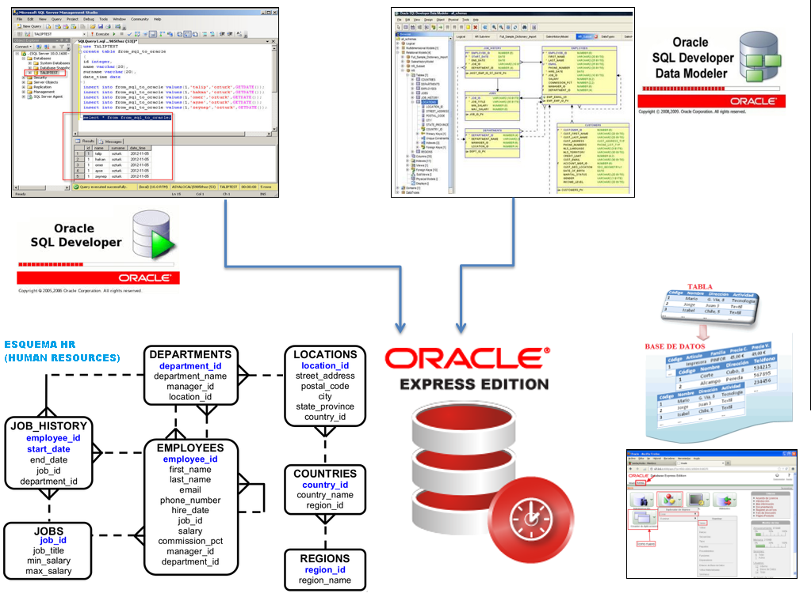
Software Oracle para el desarrollo PL/SQL
Para el desarrollo de las prácticas PL/SQL de la asignatura, debemos considerar los siguientes software Oracle, los cuales se pueden descargar de forma gratuita desde la página web www.oracle.com, previo registro en la plataforma.

Slide 19
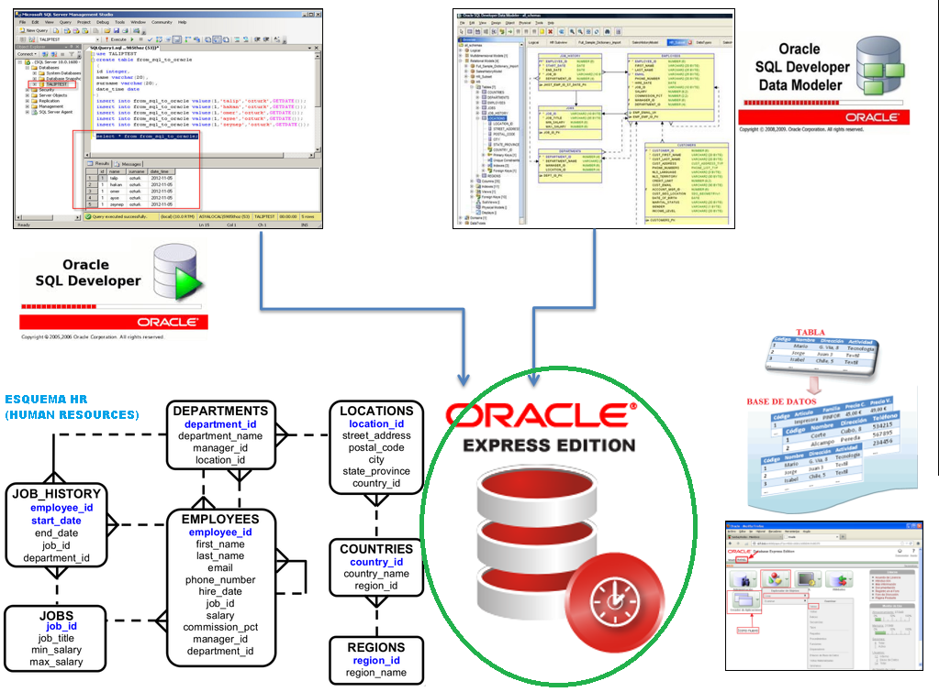
Software Oracle para el desarrollo PL/SQL
Base de Datos Oracle Express Edition: Permite efectuar desarrollos de aplicaciones. proveen un esquema de ejemplo llamado HR, que se asocia a un Sistema de Recursos Humanos, el cual servirá para el desarrollo de prácticas de ejemplo del presente curso.

Slide 20
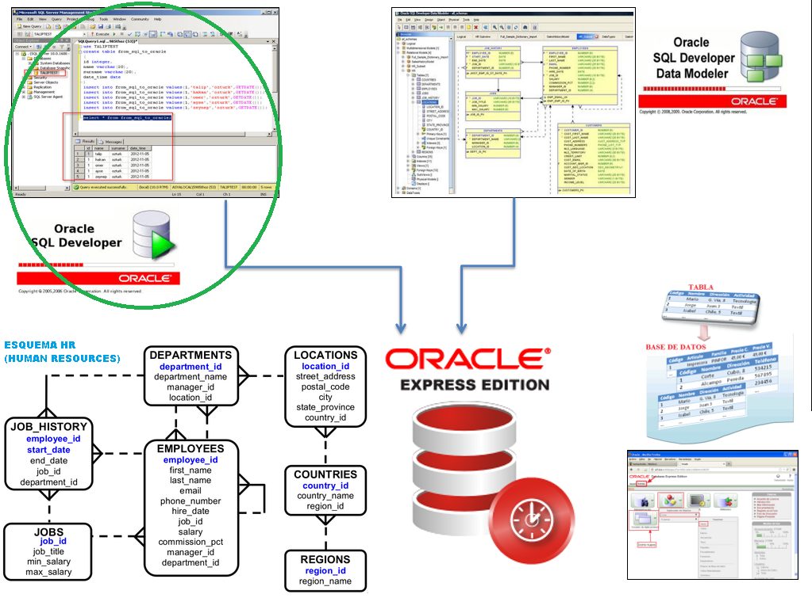
Software Oracle para el desarrollo PL/SQL
Oracle SQL Developer: Herramienta Gráfica de Desarrolla gratuita proporcionada por Oracle.

Slide 21
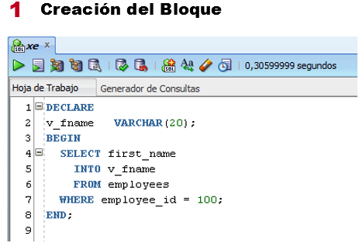
Software Oracle para el desarrollo PL/SQL
Por ejemplo, la imagen muestra la creación de bloque PL/SQL. El código en color azúl, indica palabras reservadas del lenguaje PL/SQL.
Para crear un bloque anónimo usando SQL Developer, se debe escribir el bloque en el área de trabajo (como se muestra en el ejemplo). El bloque tiene la sección declarativa y la sección de ejecución y obtiene el primer nombre del empleado cuya identificación es 100 y l es almacenado en la variable v_fname.

Slide 22
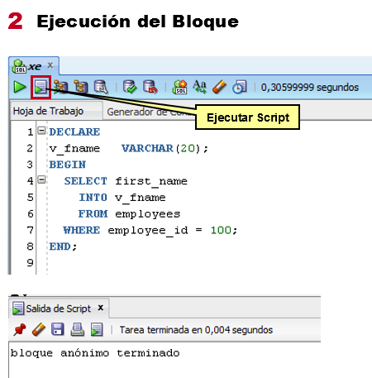
Software Oracle para el desarrollo PL/SQL
Para ejecutar el bloque anónimo se debe hacer click en el Ejecutar Script el área de trabajo.
El mensaje "bloque anónimo terminado" se muestra en la ventana de salida de las secuencias de comandos después de ejecutar el bloque

Slide 23
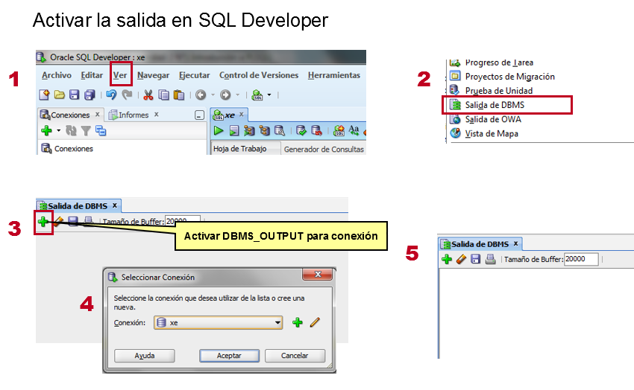
Software Oracle para el desarrollo PL/SQL
Para mostrar la salida de un bloque PL/SQL:
1º: Se debe activar la visualización del Package DBMS_OUTPUT (de Oracle) haciendo click en el botón Ver de SQL Developer.
2º: Elegir la opción Salida de DBMS (ventana 2) y se abrirá la ventana como la que se muestra en número 3. En esta ventana se debe dar click en Activar DBMS_OUTPUT para conexión lo que hará que aparezca la ventana 4. En esta ventana se debe seleccionar base de datos en la cual se desea trabajar. Al hacerlo se activará la ventana 5 en donde se visualizarán todas las salidas de los bloques PL/SQL que se ejecuten.

Slide 24
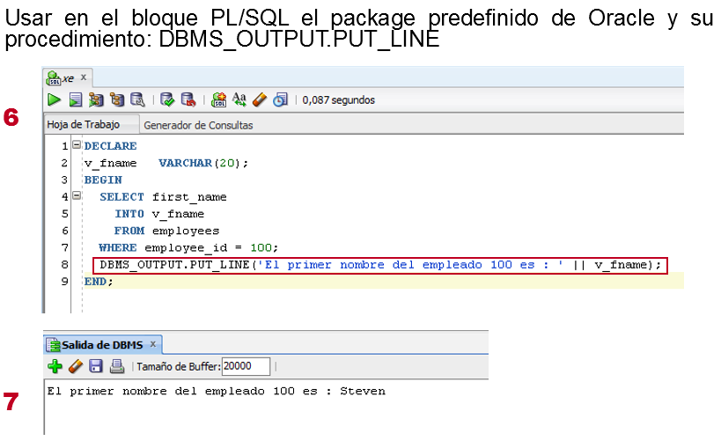
Software Oracle para el desarrollo PL/SQL
Mostrando la Salida de un Bloque PL/SQL. Una vez activa la salida del bloque PL/SQL, se debe utilizar el package de Oracle DBMS_OUTPUT y su procedimiento PUT_LINE en el bloque PL/SQL como se muestra en ventana 6. De esta manera, el bloque obtiene el primer nombre del empleado con identificación 100 y lo almacena en la variable v_fname. Posteriormente el bloque muestra el mensaje El primer nombre del empleado 100 es concatenado con el valor almacenado en la variable v_fname que es Steven. Por lo tanto, al ejecutar el bloque PL/SQL la salida será el resultado que se muestra en ventana 7

Slide 25
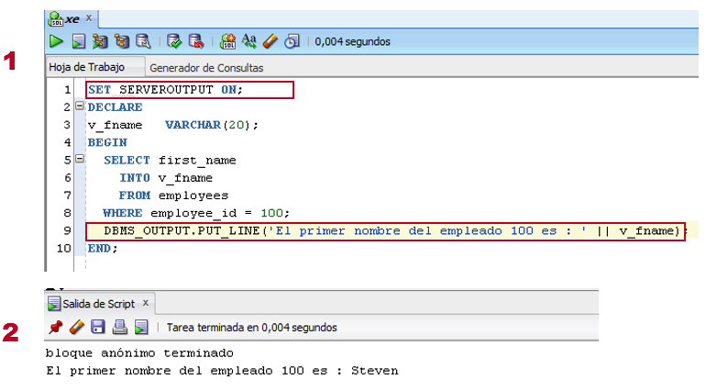
Software Oracle para el desarrollo PL/SQL
Otra opción para mostrar la salida de un bloque PL/SQL, es utilizar el comando SET SERVEROUTPUT ON, el que activará la visualización del DBMS_OUTPUT (como se muestra en ventana 1). A continuación, se escribe el bloque PL/SQL usando el package de Oracle DBMS_OUTPUT y su procedimiento PUT_LINE. Por lo tanto, al ejecutar el bloque PL/SQL la salida será el resultado que se muestra en ventana 2.

Slide 26
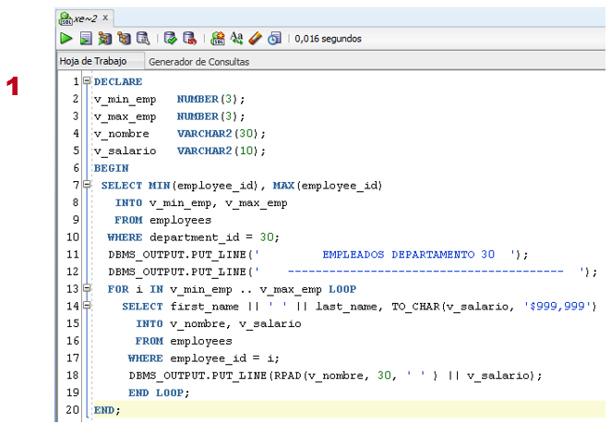
Software Oracle para el desarrollo PL/SQL
Guardando la Salida de un Bloque PL/SQL: SQLDeveloper permite que la salida que se visualiza en un bloque PL/SQL, usando DBMS_OUTPUT, pueda ser guardada en un archivo en diferentes formatos de salida.
En la ventana 1 el bloque mostrará el nombre y salario de los empleados que trabajan en el departamento 30.

Slide 27
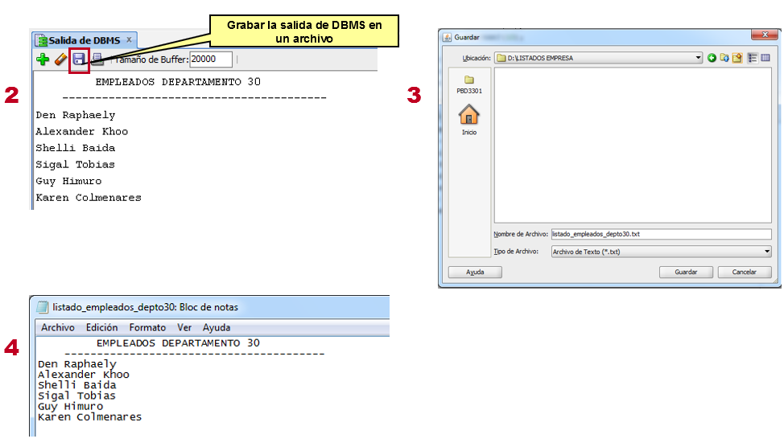
Software Oracle para el desarrollo PL/SQL
La ventana 2 muestra la salida DBMS del bloque anterior. Existe la posibilidad de que este listado pueda ser guardado en un archivo y al hacerlo se debe indicar la ruta y el nombre del archivo que almacenará la salida del bloque como se muestra en la ventana 3.
Posteriormente al abrir el archivo de puede ver que el listado los empleados del departamento 30 quedó guardado en el mismo formato como se mostró (ventana 4).

